Slide 1

Chapitre 4 : Héritage
Programmation Orientée Objet JAVA & Application
ESPRIT - UP JAVA
Année universitaire 2021/2022

Slide 2
PLAN
Introduction
Classe et objet
Encapsulation
Héritage
Polymorphisme
Exceptions
Interfaces
Collection
Interface Fonctionnelle
Expression Lambda
Stream

Slide 3
Objectifs
Savoir identifier le lien entre les classes
Introduire la technique d’héritage : intérêt et notation .
Introduire les droits d’accès d’une classe dérivée aux membres de la classe de base.
Comprendre la construction d’un objet dérivé
Maîtriser la notion de redéfinition.
Comprendre la notion des classes abstraites

Slide 4

Héritage

Slide 5
Héritage: Définition
L’héritage est la définition d’une classe par extension des caractéristiques d’une autre classe.
L'héritage, est l'un des mécanismes les plus puissants de la programmation orientée objet, permet de reprendre des membres d'une classe (appelée superclasse ou classe mère) dans une autre classe (appelée sous-classe, classe fille ou encore classe dérivée), qui en hérite.
Une classe A hérite d’une classe B si A est un type de B (en anglais ’IS-A’, ’A is a B’).

Slide 6
Héritage: terminologie
La classe VehiculePrioritaire hérite de la classe Voiture.
Voiture est la classe mère et VehiculePrioritaire la classe fille.
Voiture est la super-classe de la classe VehiculePrioritaire.
VehiculePrioritaire est une sous-classe de Voiture.
N.B
Un objet de la classe VehiculePrioritaire ou VoitureElectrique est forcément un objet de la classe Voiture.
Un objet de la classe Voiture n’est pas forcément un objet de la classe VehiculePrioritaire ou VoitureElectrique.

Slide 7
Héritage: Intérêts
Spécialisation, enrichissement : une nouvelle classe réutilise les attributs et les opérations d ’une classe en y ajoutant et/ou des opérations particulières à la nouvelle classe
Redéfinition : une nouvelle classe redéfinit les attributs et opérations d’une classe de manière à en changer le sens et/ou le comportement pour le cas particulier défini par la nouvelle classe
Réutilisation : évite de réécrire du code existant et parfois on ne possède pas les sources de la classe à hériter

Slide 8
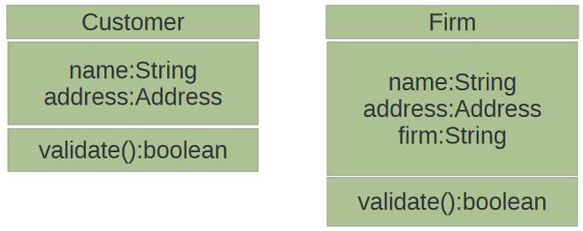
Héritage: Exemple
On souhaite modéliser le client d'une application de commerce en ligne
🡪 L'application a 2 sortes de clients: des particuliers et des entreprises.
🡪 On arrive donc au design suivant:
On peut remarquer un objet de la classe Firm est comme un objet de la classe Customer mais avec un champ firm en plus

Slide 9
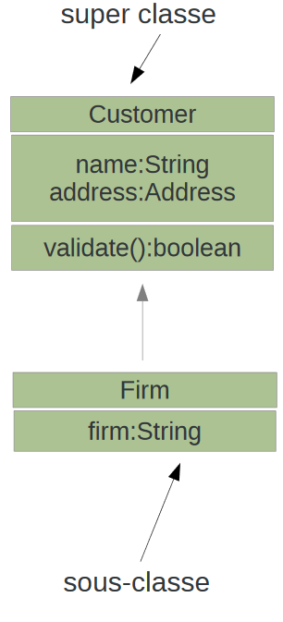
Héritage: Exemple
Une sous-classe hérite d'une super-classe
La sous-classe est la classe qui hérite
la super-classe est la classe dont on hérite

Slide 10
Héritage: Exemple
En Java, chaque classe a une et une seule classe mère (pas d’héritage multiple) dont elle hérite les variables et les méthodes
3 utilisations : this.nomAttribut this.nomMéthode() this();this(a)
super.nomAttribut super.nomMéthode() super(); super(a,b)
-Le mot clef extends indique la classe mère :
Par défaut (pas de extends dans la définition d’une classe), une classe hérite de la classe Object
public class Cat extends Animal

Slide 11
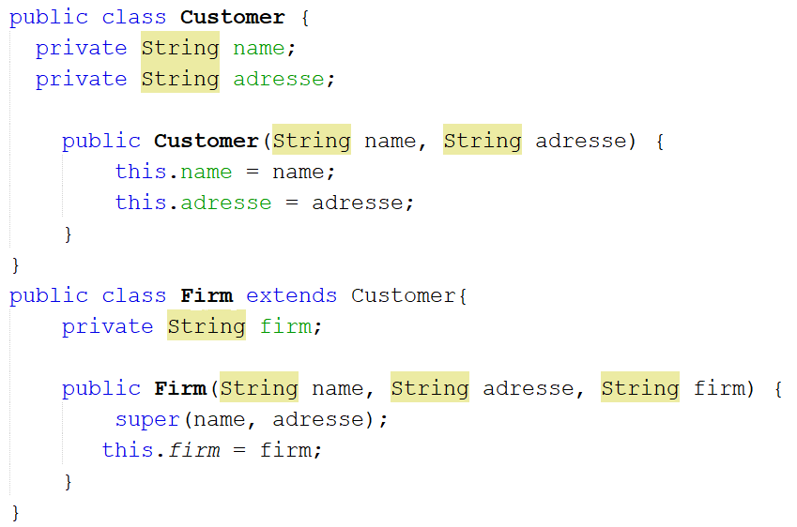
Héritage: Exemple

Slide 12
Héritage: Notons que…
Toutes les classes étendent la superclasse « Object »
par exemple :
class Compte { ... }
cela signifie :
class Compte extends Object { ... }

Slide 13
Héritage: Notons que…
Une classe ne peut étendre qu'une seule classe : on dit qu'il n'y a pas d'héritage multiple en java.
Une classe déclarée final ne peut pas être étendue. Par exemple, si on a :
final class A { ... }
🡺la classe A ne peut pas être étendue.

Slide 14
Héritage: Héritage à plusieurs niveaux
public class Voiture {
...
public void demarrer() {
...
}
}
Voiture
+ demmarer
public class VehiculePrioritaire extends Voiture {
...
public void allumeGyrophare()
{
...
}
}
Ambulance am = new Ambulance(...);
am.demarer();
am.allumeGyrophare();
am.chercher("Raoul");
VehiculePrioritaire
+ allumeGyropahre
public class Ambulance extends VehiculePrioritaire {
private String malade;
...
public void chercher(String ma) {
...
}
}
Ambulance
- malade : String
+ chercher (String)

Slide 15
Héritage: Chaînage des constructeurs

Slide 16
Héritage: Chaînage des constructeurs
Tout constructeur, sauf celui de la classe java.lang.Object, fait appel à un autre constructeur qui est :
- un constructeur de sa superclasse (appelé par super(...)) ; 3 utilisations poss:
super.nom; super.calculer() ; super(); super(a,b);
- un autre constructeur de la même classe (appelé par this(...)).
this.adresse; this.calcul(); this(); this(a);
Cet appel de constr est mis nécessairement en première ligne du constructeur.
En cas d'absence de cet appel, le compilateur ajoute super(); en première ligne du constructeur.

Slide 17
Héritage: Chaînage des constructeurs
Il n’est pas possible d’utiliser à la fois un autre constructeur de la classe et un constructeur de sa classe mère dans la définition d’un de ses constructeurs.
public class A {
public A ( int x) {
super();
this() ; //appel du constructeur
sans arg de la classe courante
}
}
INTERDIT

Slide 18
Héritage: Chaînage des constructeurs
public class A {
public A() { System.out.println("constructeur de A"); }
}
public class B extends A {
public B(){
System.out.println("constructeur de B");
}
public B(int r){
this();
System.out.println( "autre constructeur de B");
}
}
public class C extends B {
public C() { super(3); System.out.println("constructeur de C"); } }
public class EssaiChainage { public static void main(String[] argv) { new C(); } }

Slide 19
Héritage: Chaînage des constructeurs
Affichage:
constructeur de A constructeur de B autre constructeur de B constructeur de C
Explication:
-Peut-être avez-vous oublié constructeur de A, si vous n'avez plus pensé que l'instruction super(); est ajoutée en première ligne du constructeur sans paramètre de la classe B.
-L'instruction super(); est aussi ajoutée en première ligne du constructeur de la classe A , faisant ainsi appel au constructeur sans paramètre de la classe Object, mais ce constructeur ne fait rien.

Slide 20
Héritage: Chaînage des constructeurs
Pour initialiser les attributs hérités, le constructeur d’une classe peut invoquer un des constructeurs de la classe mère à l’aide du mot-clé super.
public class VoitureElectrique extends Voiture{
public VoitureElectrique( int puissance, boolean estDemarer, float vitesse) {
super(puissance, estDemarer,vitesse) ;
}
public VoitureElectrique( String unNom) {
this (puissance, estDemarer,vitesse) ;
}
}
super doit être la première instruction
Si on ne fait pas d’appel explicite au constructeur de la superclasse, c’est le constructeur par défaut de la superclasse qui est appelé implicitement.

Slide 21
Héritage: Chaînage des constructeurs
Constructeur implicite: erreur fréquente
Version 1
Version 2: Puis on ajoute un constructeur
public class A {
public int x ;
}
public class B extends A {
public int y ;
public B ( int x , int y ) {
super();
this . x = x ;
this . y = y ;
}
}
public class A {
public int x ;
public A (int x) {
this.x =x;
}
}
public class B extends A {
public int y ;
public B ( int x , int y ) {
super();
this . x = x ;
this . y = y ;
}
}
erreur

Slide 22

Héritage: Chaînage des constructeurs
Solution 1: ajout d’un constructeur vide
Solution2:Appel explicite au super
public class A {
public int x ;
public A () {}
public A ( int x ) {
this . x = x ;
}
}
public class B extends A {
public int y ;
public B ( int x , int y ) {
this . x = x ;
this . y = y ;
}
}
public class A {
public int x ;
public A ( int x ) {
this . x = x ;
}
}
public class B extends A {
public int y ;
public B ( int x , int y ) {
super(x);
this . y = y ;
}
}

Slide 23
Surcharge & Redéfinition

Slide 24
Surcharge (overloading)
DEF 1: Un même nom de fonction pour plusieurs fonctions qui sont distinguées par leur signature
DEF 2: Avoir une même méthode qui possède des paramètres de nature différentes...
void Message(String a);
void Message(int a);
void Message(String a, String b);

Slide 25
Redéfinition (overriding)
Permet à une sous-classe de fournir une définition spécifique d'une méthode déjà définie dans l'une de ses superclasses.
La version de la méthode de la superclasse peut être invoquée à partir du code de la sous-classe en la utilisant le mot clé super (exemple : super.doCallOverridenMethod()).
Redéfinition est un concept qui s'applique uniquement aux méthodes et non pas aux variables
La redéfinition est la possibilité d’utiliser exactement la même signature pour définir un service dans un type et dans un sous type. Le type de retour du service doit être le même, mais la visibilité peut changer

Slide 26
Redéfinition (overriding)
public class A {
public void direDesMots() {
System.out.println("Hey, ça marche ?");
}
}
public class B extends A {
public void direDesMots() {
System.out.println("Hey, pas encore ?");
}
public void direDesMots(String msg) {
System.out.println("Alors, comme ça tu veux dire "+msg+" ?");
}
}

Slide 27
Redéfinition (override)
La redéfinition des méthodes est possible uniquement pour les méthodes qui sont héritables. Par exemple, une méthode marquée private n'est pas héritable et ne peut pas donc être outrepassée. On peut fournir une implémentation de la même méthode avec le même nom, la même signature (paramètres), et le même type de retour dans la sous-classe, comme si on a créé une nouvelle méthode qui n'a absolument rien avoir avec la méthode de superclasse.
Une sous-classe dans un package différent de celui de la superclasse peut redéfinir toutes les méthodes de cette classe qui sont marquées public ou protected.
On ne peut pas redéfinir une méthode marquée final.

Slide 28
Méthodes et classes finales
Définition
Utilisation du mot-clé final
Méthode : interdire une éventuelle redéfinition d’une méthode
public final void demarre();
Classe : interdire toute spécialisation ou héritage de la classe concernée
public final class VoitureElectrique extends Voiture {
...
}
La classe String est finale

Slide 29
Classe abstraite

Slide 30
Classes et méthodes abstraites: Définition
Le mécanisme des classes abstraites permet de définir des comportements (méthodes) qui devront être implémentés dans les classes filles, mais sans implémenter ces comportements (c’est-à-dire sans écrire de code pour cette méthode)
Ainsi, on a l'assurance que les classes filles respecteront le contrat défini par la classe mère abstraite

Slide 31
Classes et méthodes abstraites: Définition
Une classe abstraite est une classe marquée avec le mot-clé abstract . Contrairement aux classes non abstraites, elle peut contenir des méthodes abstraites sans implémentation.
Il est cependant valable de créer une classe abstraite sans méthodes abstraites.
Une classe abstraite ne peut pas être instanciée. Il peut être sous-classé (étendu) tant que la sous-classe est soit abstraite, soit implémenter toutes les méthodes marquées comme abstraites par les super-classes.

Slide 32
Classes et méthodes abstraites: Exemple
public abstract class Component {
private int x, y;
public Component(int x, int y) {
this.x = x; this.y = y;
}
public void m1(){
}
public abstract void render() ;
}

Slide 33
Classes et méthodes abstraites: Intérêts
Le recours aux classes abstraites facilite la conception orientée objet
On peut placer dans une classe abstraite toutes les fonctionnalités dont on souhaite disposer pour toutes ses descendances

Slide 34
Merci pour votre attention

